Slide 1



클럽 웹사이트 구축하기:
비전 설계부터 출시까지
국제 소롭티미스트 미주 연합회 (Soroptimist international of the Americas, inc.®)
2025 리전 총회
발표자 이름, 발표자 직책
Notes:
안녕하세요, 여러분! 오늘은 클럽이 갖출 수 있는 가장 영향력 있는 도구 중 하나인 웹사이트에 관해 살펴보도록 하겠습니다. 웹사이트는 전문적이고 사용자 친화적이며 소롭티미스트의 사명과도 일치해야 합니다.
웹사이트를 처음부터 새로 제작할 때 얼마나 막막한 기분이 드는지 잘 알고 있습니다. 하지만 명확한 계획을 갖고 접근한다면 한결 쉽게 느껴지실 것입니다. 먼저 재미있는 퀴즈로 시작해 볼까요? 여러분의 지식을 테스트하고 핵심 개념을 배울 수 있는 퀴즈입니다. 부담을 갖지 마세요. 함께 배우는 것만으로 충분합니다!
질문이 나오면 잠시 답을 생각해 보고 실용적인 팁을 공유해 주세요. 세션이 끝나면 클럽 웹사이트를 새로 만들거나 개선하는 데 필요한 명확한 아이디어를 얻으실 수 있을 것입니다. 그럼 시작하겠습니다!
참고: 퀴즈는 발표자가 원하는 방식으로 진행하면 됩니다. 참가자들은 적절한 경우 손을 들거나 구두로 답할 수 있습니다.

Slide 2



웹사이트를 구축하기 위한 첫 번째 단계는 무엇일까요?
A. 도메인 구입
B. 목표와 대상층 설정
C. 홈페이지 디자인
2025 SIA 리전 총회
Notes:
질문 1: 웹사이트를 구축하기 위한 첫 번째 단계는 무엇일까요?
A. 도메인 구입
B. 목표와 대상층 설정
C. 홈페이지 디자인

Slide 3

웹사이트를 구축하기 위한 첫 번째 단계는 무엇일까요?
답:
B. 목표와 대상층 설정
2025 SIA 리전 총회
Notes:
정답: B. 목표와 대상층 설정
클럽의 사명과 일치하는 웹사이트를 만들려면 목표를 계획하고 설정하는 것이 필수입니다. 가입, 기부, 또는 클럽의 활동 등 방문자가 사이트에서 어떤 정보를 얻고 싶어 하는지 생각해 보세요. 목표를 명확하게 설정하면 웹사이트의 콘텐츠와 디자인이 형태를 갖추게 되고 나머지 절차도 한결 쉬워집니다.

Slide 4


사용자 친화적인 웹사이트의 중요한 특성을 한 가지 꼽는다면 무엇일까요?
A. 플래시 애니메이션
B. 간결성 및 전문성
C. 다수의 페이지 및 기능
2025 SIA 리전 총회
Notes:
질문 2: 사용자 친화적인 웹사이트의 중요한 특성을 한 가지 꼽는다면 무엇일까요?
A. 플래시 애니메이션
B. 간결성 및 전문성
C. 다수의 페이지 및 기능

Slide 5

사용자 친화적인 웹사이트의 중요한 특성을 한 가지 꼽는다면 무엇일까요?
답:
B. 간결성 및 전문성
2025 SIA 리전 총회
Notes:
정답: B. 간결성 및 전문성
웹사이트가 간결할수록 메시지를 효과적으로 전달할 수 있습니다. 디자인이 깔끔하게 정돈되어 있으면 방문자가 쉽게 웹사이트를 둘러볼 수 있고 필요한 것을 찾을 수 있습니다.
또한, 클럽과 SIA의 정체성이 일관성 있게 반영된 브랜드 홍보는 웹사이트의 전문성을 한층 높여줍니다.

Slide 6

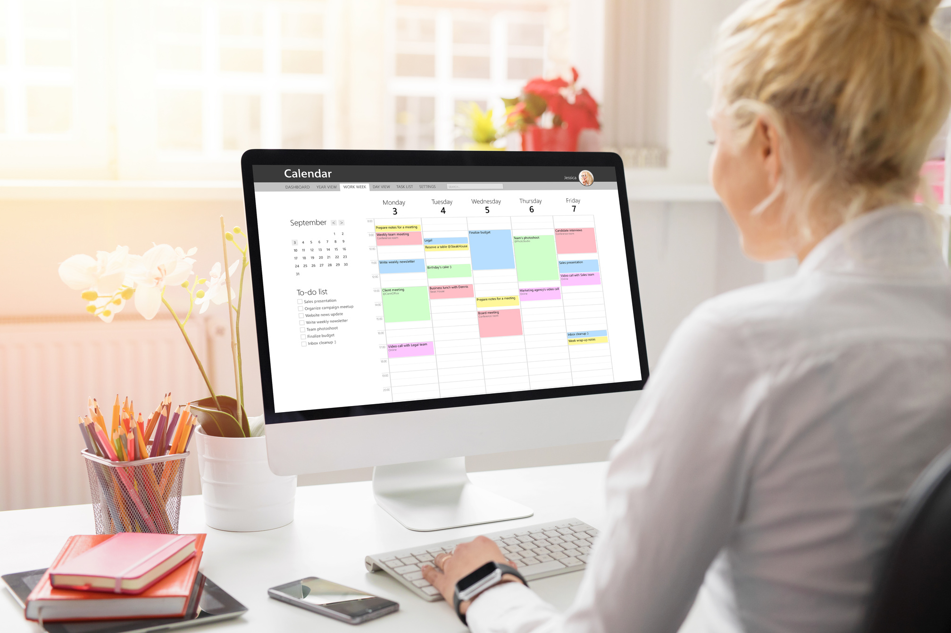
웹사이트는 얼마나 자주 업데이트해야 할까요?
A. 한 달에 한 번
B. 일 년에 한 번
C. 주요 행사가 있을 때만
2025 SIA 리전 총회
Notes:
질문 3: 웹사이트는 얼마나 자주 업데이트해야 할까요?
A. 한 달에 한 번
B. 일 년에 한 번
C. 주요 행사가 있을 때만

Slide 7


웹사이트는 얼마나 자주 업데이트해야 할까요?
답:
A. 한 달에 한 번
2025 SIA 리전 총회
Notes:
정답: A. 한 달에 한 번
웹사이트는 적어도 한 달에 한 번 업데이트해 정보를 최신으로, 그리고 관련성 있게 유지해야 합니다. 페이지를 검토하고, 깨진 링크를 수정하고, 양식을 업데이트하는 루틴을 만드세요.
오래된 웹사이트는 클럽이 활성화되지 않았다는 인상을 줄 수 있습니다. 누구나 그런 인상을 주기를 바라지는 않을 것입니다.

Slide 8

클럽 웹사이트에 중요한 보안 조치는 무엇일까요?
A. 회원의 암호 게시
B. 간편한 접속을 위한 개인 로그인 정보 공유
C. 안전한 호스팅 플랫폼 사용 및 소프트웨어 업데이트
2025 SIA 리전 총회
Notes:
질문 4: 클럽 웹사이트에 중요한 보안 조치는 무엇일까요?
A. 회원의 암호 게시
B. 간편한 접속을 위한 개인 로그인 정보 공유
C. 안전한 호스팅 플랫폼 사용 및 소프트웨어 업데이트

Slide 9

클럽 웹사이트에 중요한 보안 조치는 무엇일까요?
답:
C. 안전한 호스팅 플랫폼 사용 및 소프트웨어 업데이트
2025 SIA 리전 총회
Notes:
정답: C. 안전한 호스팅 플랫폼 사용 및 소프트웨어 업데이트
웹사이트, 방문자 데이터, 클럽 정보를 보호하려면 보안이 필수입니다. 안전한 호스팅 공급업체를 이용하면 사이트에 방화벽이나 암호화 같은 보안 기능을 기본적으로 갖출 수 있습니다.
또한, 소프트웨어를 주기적으로 업데이트하여 해커들로부터 안전하게 보호하며,
성능을 개선하고 오류를 수정하여 사이트를 원활하게 운영해야 합니다.
많은 경우 자동 업데이트를 설정할 수 있으며 여러 호스팅 제공업체에서 자동 보안 모니터링 기능을 제공하고 있으므로 얼마든지 활용할 수 있습니다.

Slide 10


웹사이트를 잘 관리하려면 어떻게 해야 할까요?
A. 관리자를 한 사람으로 지정
B. 소규모 위원회 구성
C. 자동 업데이트 설정
2025 SIA 리전 총회
Notes:
질문 5: 웹사이트를 잘 관리된 상태로 유지하려면 어떤 방법이 최선일까요?
A. 관리자를 한 사람으로 지정
B. 소규모 위원회 구성
C. 자동 업데이트 설정

Slide 11

웹사이트를 잘 관리하려면 어떻게 해야 할까요?
답:
B. 소규모 위원회 구성
2025 SIA 리전 총회
Notes:
정답: B. 소규모 위원회 구성
위원회를 구성하면 클럽의 목표가 반영된 다양한 의견을 수집할 수 있으며 업무량을 관리하기도 더 쉽습니다.
콘텐츠 크리에이터, 디자이너, 유지 관리 리드와 같은 역할을 할당하면 지속적이고 효율적인 관리가 가능해집니다.

Slide 12

웹사이트의 접근성을 높이고 ADA(미국 장애인법)를 준수할 방법을 한 가지만 선택해 주시겠습니까?
A. 모든 이미지에 대체 텍스트를 포함한다.
B. 장식적인 폰트를 추가해 사이트를 조금 더 매력적으로 보이게 한다.
C. 웹사이트 색상을 흑백으로 제한해 단순하게 만든다.
2025 SIA 리전 총회
Notes:
질문 6: 웹사이트의 접근성을 높이고 ADA(미국 장애인법)를 준수할 방법을 한 가지만 선택해 주시겠습니까?
A. 모든 이미지에 대체 텍스트를 포함한다.
B. 장식적인 폰트를 추가해 사이트를 조금 더 매력적으로 보이게 한다.
C. 웹사이트 색상을 흑백으로 제한해 단순하게 만든다.

Slide 13

웹사이트의 접근성을 높이고 ADA(미국 장애인법)를 준수할 방법을 한 가지만 선택해 주시겠습니까?
답:
A. 모든 이미지에 대체 텍스트를 포함한다.
2025 SIA 리전 총회
Notes:
정답: A. 모든 이미지에 대체 텍스트를 포함한다.
웹사이트의 접근성을 높이는 것은 단순히 좋은 관행을 넘어 대상층을 넓혀주고 포용성을 향한 클럽의 노력을 반영합니다. ADA 준수는 장애인을 포함한 모든 사람이 웹사이트를 이용할 수 있고 웹사이트와의 상호작용이 가능하다는 것을 의미합니다.
주요 실천 사항으로는 화면의 이미지를 설명하는 대체 텍스트 추가, 명확한 탐색 기능과 라벨 사용, 청각 장애가 있는 사용자를 위해 동영상에 자막 또는 번역 자막 포함 등이 있습니다.

Slide 14


도구
WordPress
Squarespace
Wix
Weebly
Google Sites
Canva
Google Analytics
Mailchimp
Constant Contact
  이러한 서비스는 다양한 목적으로 사용되며, 특히 프레젠테이션을 효과적인 설득 및 교육 도구로 만들어 줍니다.
어떤 도구를 추천하시겠습니까?
2024년 SIA 리전 총회
Notes:
지금까지 효과적인 클럽 웹사이트를 제작하는 데 필요한 사항을 살펴보았습니다. 지금부터는 사이트에 활기를 불어넣어 줄 도구에 관해 잠시 이야기해 보겠습니다.
시중에는 여러 가지 웹사이트 구축 플랫폼이 출시되어 있으며 플랫폼마다 고유한 강점이 있습니다. 특히 많이 이용되는 플랫폼을 몇 가지 소개하겠습니다.
WordPress는 가장 널리 이용되는 플랫폼 중 하나로 유연한 맞춤화 기능을 제공합니다. 사이트의 디자인과 기능을 전반적으로 제어하고자 하는 클럽에게 이상적입니다.
Squarespace는 템플릿이 깔끔하고 사용법이 간편한 것으로 유명합니다. 따라서 복잡한 코딩을 처리하지 않고도 사이트에 전문적인 느낌을 내고 싶은 클럽에게 완벽한 플랫폼입니다.
Wix와 Weebly는 둘 다 사용자 친화적인 '드래그 앤 드롭' 방식의 웹사이트 구축 플랫폼으로 신속하게 웹사이트를 구축할 수 있습니다.
Google Sites는 사용하기 간편한 무료 서비스이기 때문에 고급 기능이 필요하지 않은 클럽에 적합합니다.
웹사이트 구축용 플랫폼 외에 클럽 웹사이트를 관리하고 유지 관리하는 데 도움이 되는 다른 도구도 있습니다.
Canva를 이용하면 시선을 사로잡는 그래픽과 배너를 만들 수 있습니다.
Google Analytics는 웹사이트 방문자를 추적하고 이들이 사이트에 참여하는 방식을 파악할 수 있게 해 줍니다.
Mailchimp 또는 Constant Contact는 이메일 가입과 뉴스레터를 통합하려고 하는 경우에 적절합니다.
혹시 선호하는 웹사이트 구축용 플랫폼이나 도구를 추천해 주실 분 계십니까? (청중의 응답과 참여를 기다리는 동안 일시 중지)

Slide 15



요약 및 핵심 포인트
SIA 웹사이트의 인지도 및 브랜드 홍보 섹션에서 SIA 웹사이트 가이드라인을 확인하세요!
웹사이트를 구축하기 전 목표와 대상층 설정
간결성 및 전문성 유지
주기적인 업데이트
보안을 우선 순위에 두기
웹사이트 관리를 분담할 소규모 팀 구성
누구나 접근할 수 있는 웹사이트 제작
2024년 SIA 리전 총회
Notes:
핵심 포인트를 빠르게 요약해 보겠습니다.
웹사이트를 구축하기 전에는 목표와 대상층을 설정하세요. 명확한 비전이 있으면 웹사이트가 클럽의 사명을 효과적으로 수행할 수 있습니다.
간결성과 전문성을 유지하세요. 디자인이 깔끔하고 사용자 친화적이라면 방문자가 한결 수월하게 클럽에 대해 알아보고 참여할 수 있습니다.
주기적으로 웹사이트를 업데이트하세요. 웹사이트가 잘 관리되고 활성화되어 있으면 클럽이 활발히 활동하며 번창하고 있다는 느낌을 줍니다.
보안을 우선 순위에 두세요. 안전한 호스팅 공급업체를 이용하고 소프트웨어를 최신으로 유지하여 클럽의 정보를 보호하세요.
웹사이트를 관리할 소규모 팀을 구성하세요. 그러면 한 사람에게 업무 부담을 지우지 않고 장기적이고 효과적인 관리를 할 수 있습니다.
누구나 접근할 수 있는 웹사이트를 제작하세요. ADA를 준수하여 모든 방문자가 콘텐츠와 상호 작용할 수 있도록 합니다.
이러한 원칙들을 적용하고 올바른 도구를 사용하면 클럽은 효과적일 뿐만 아니라 클럽의 사명에 자산이 될 웹사이트를 만들 수 있습니다.
추가 안내가 필요한 경우, SIA 웹사이트의 인지도 및 브랜드 홍보 섹션에서 웹사이트 가이드라인을 확인해 보시기 바랍니다. 이 가이드라인에는 모범 사례, 브랜드 홍보 팁, 기술 권장 사항이 소개되어 있으므로 조직의 기준을 충족하는 웹사이트를 제작하는 데 도움이 됩니다.
오늘 이 자리에 함께해 주신 모든 분께 감사드립니다! 질문이 더 있는 경우, 언제든지 문의해 주시기 바랍니다.

